Slide 1
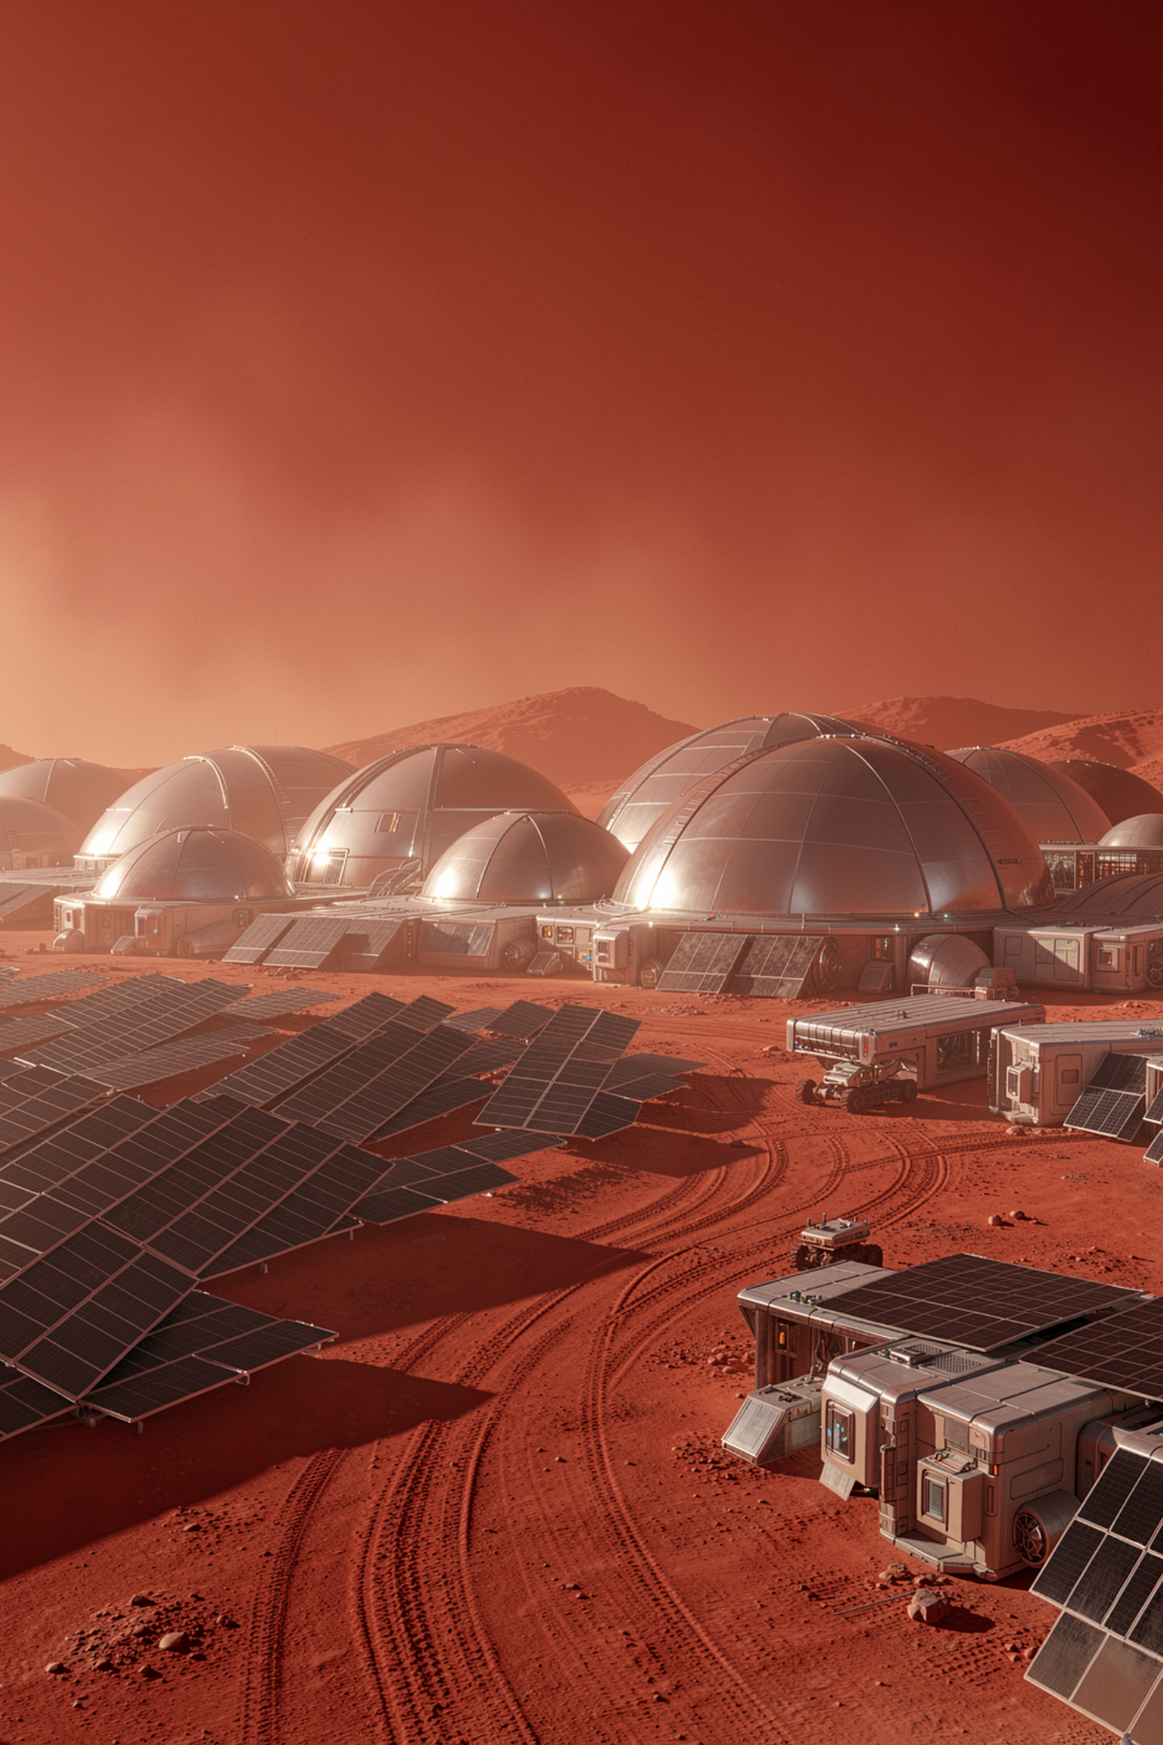
Миссия: Марс 🚀
Строим базу мечты
Ты — Космический Архитектор. Твоя задача: спроектировать базу на Марсе. Для этого нужно знать два суперважных понятия — периметр и площадь.
3 КЛАСС
ГЕОМЕТРИЯ
SCI-FI

Slide 2
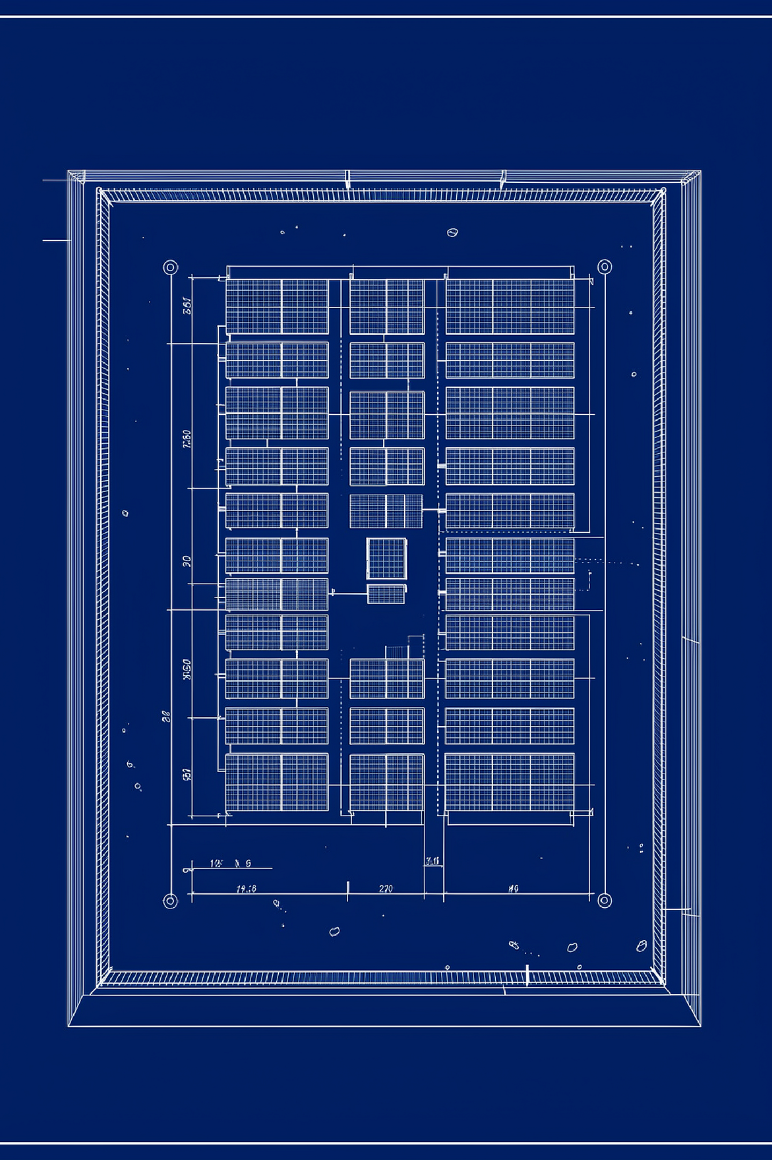
Проблема: Что нужно базе? 🛸
Наша база почти готова, но архитектору нужно решить две задачи:
🔩 Забор вокруг базы
Нужно знать длину границы, чтобы купить нужное количество ограждений. Это называется периметр.
☀️ Солнечные панели на пол
Нужно знать площадь пола, чтобы заказать нужное количество панелей. Это называется площадь.

Slide 3
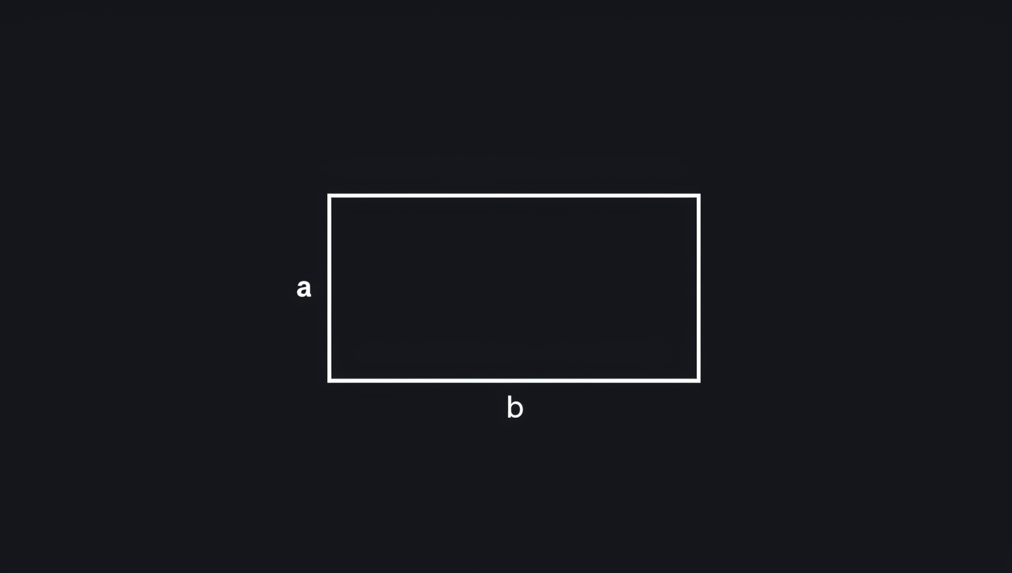

Периметр: Граница базы 🔵
Что такое периметр?
Периметр — это полная длина границы фигуры. Представь, что ты обходишь базу снаружи — расстояние, которое ты пройдёшь, и есть периметр.
📐 Формула для прямоугольника:
P = (a + b) × 2где a — длина, b — ширина
Складываем длину и ширину, а потом умножаем на 2 — потому что у прямоугольника две пары одинаковых сторон.

Slide 4
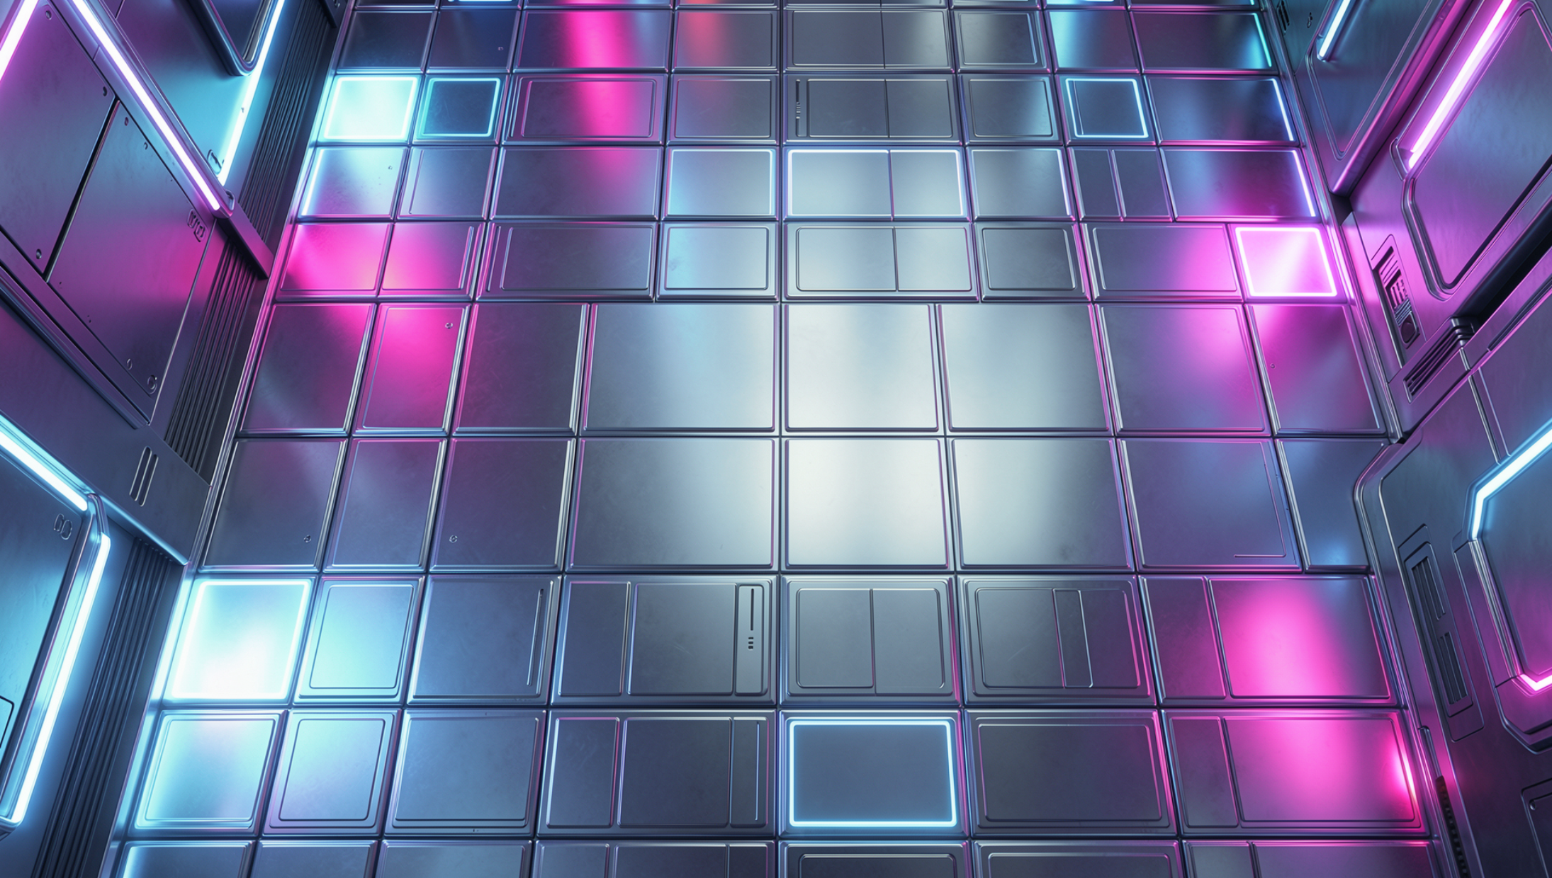

Площадь: Пол базы 🟩
Что такое площадь?
Площадь — это поверхность внутри фигуры. Это то, сколько солнечных панелей нужно, чтобы полностью покрыть пол модуля.
Площадь измеряется в квадратных единицах
см² — квадратный сантиметр
м² — квадратный метр
дм² — квадратный дециметр
Чем больше площадь — тем больше панелей нужно!

Slide 5
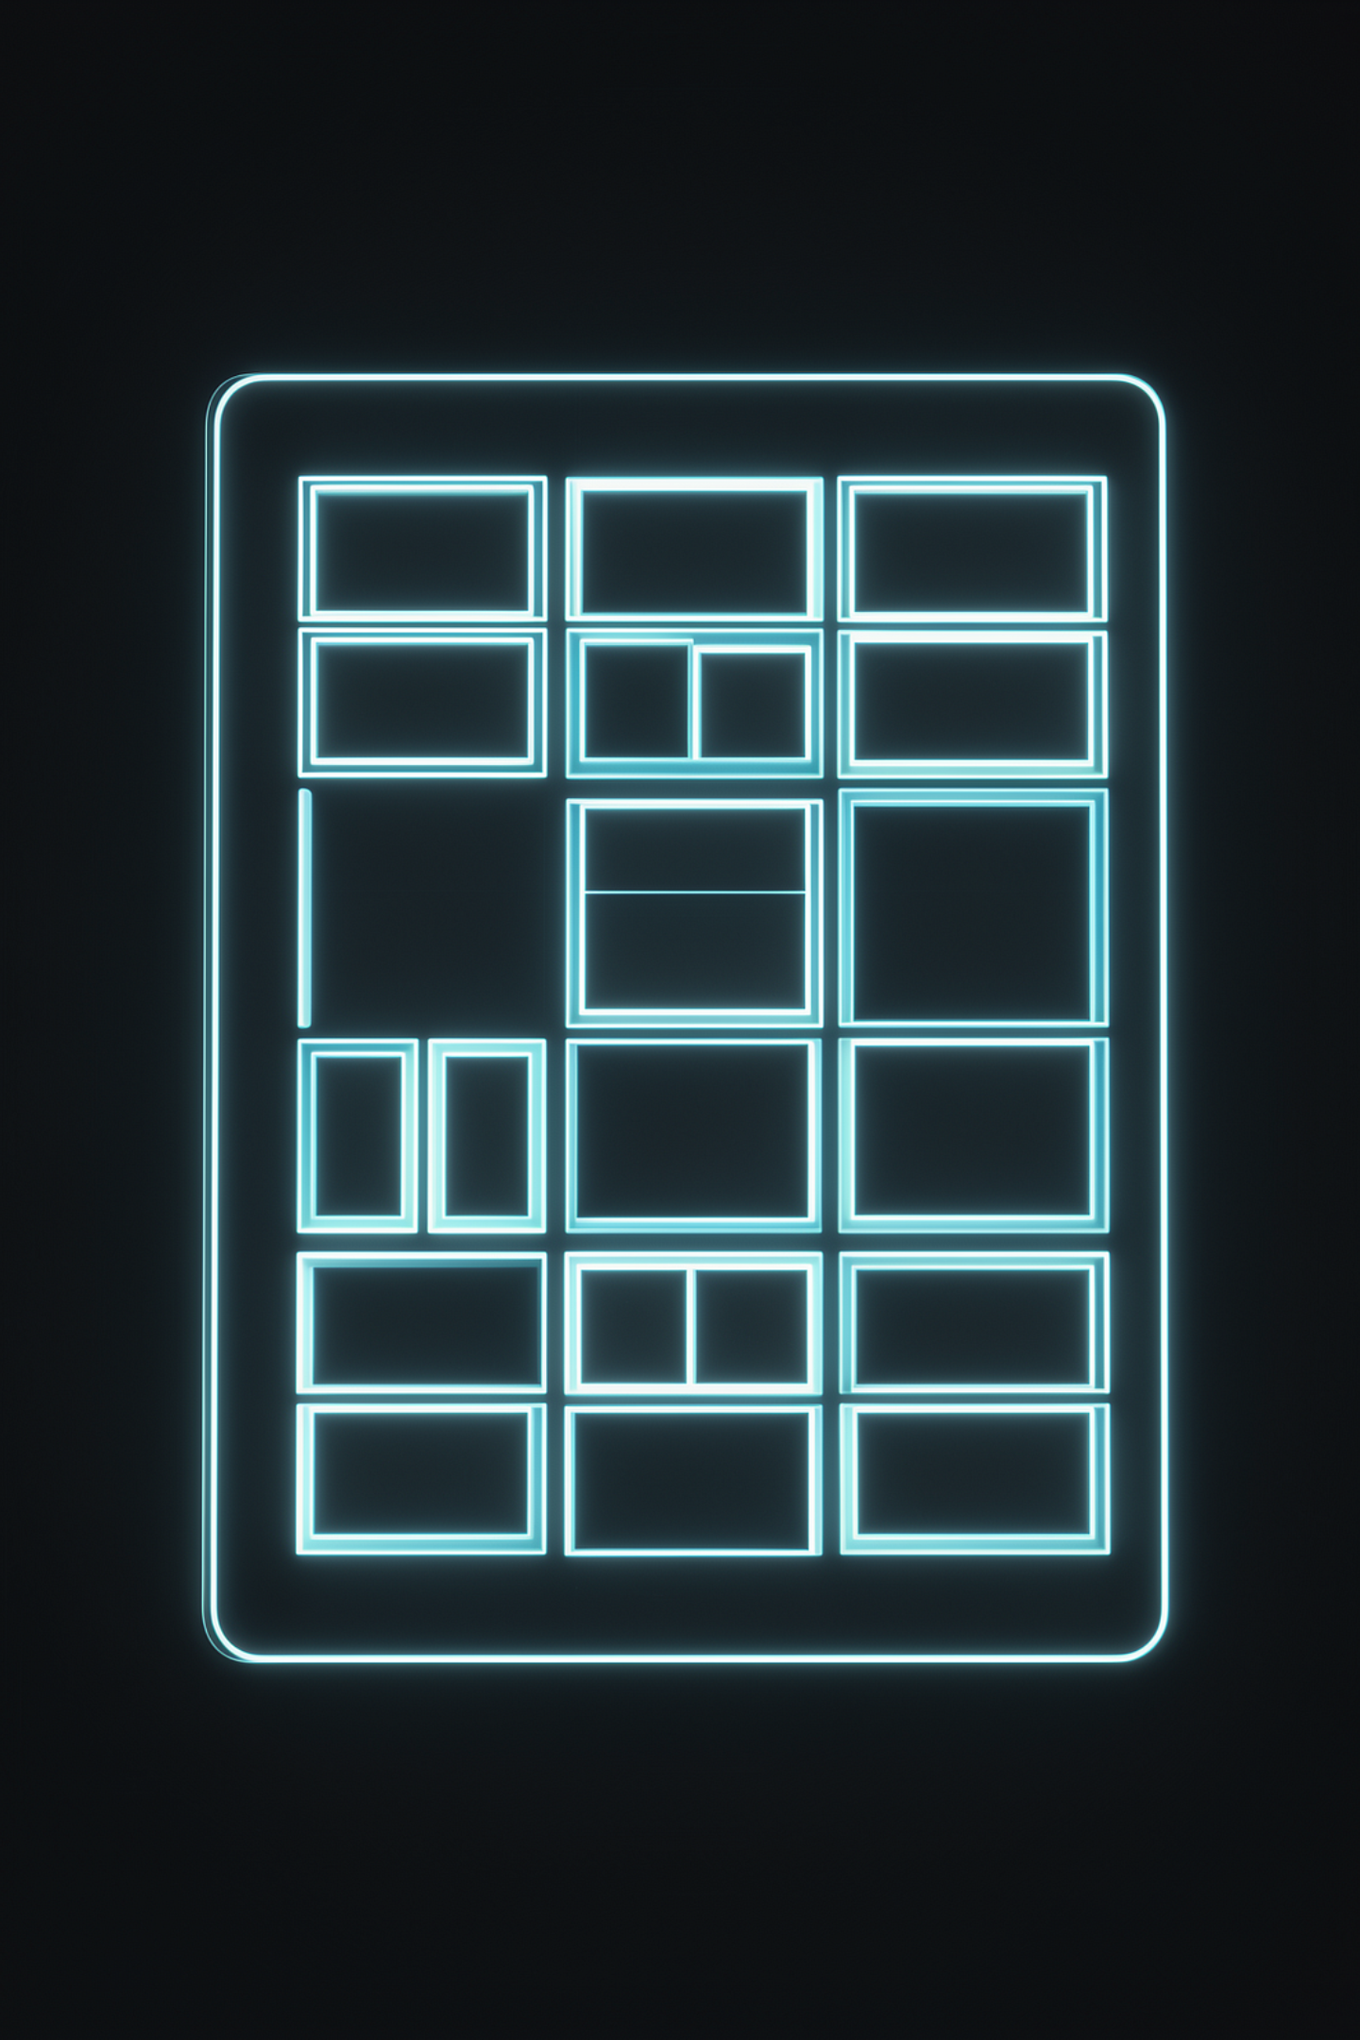
Формула площади: Почему умножаем? 🧮
Площадь прямоугольника: S = a × b
Считаем квадратики в одной строке
1
Если ширина = 4, значит в одной строке умещается 4 квадратика.
Считаем, сколько таких строк
2
Если длина = 5, значит таких строк 5 штук.
Умножаем!
3
4 × 5 = 20 квадратиков. Именно поэтому мы умножаем, а не складываем!

Slide 6


Единицы измерения 📏
Очень важно не путать единицы! Результат площади всегда в квадратных единицах.
см²
дм²
м²
Квадратный сантиметр. Для маленьких предметов: тетрадь, плитка.
Квадратный дециметр. 1 дм² = 100 см². Для средних поверхностей.
Квадратный метр. Для комнат и зданий — например, нашей базы на Марсе!
⚠️ Нельзя смешивать единицы! Если стороны в метрах — площадь будет в м², а не в см².

Slide 7
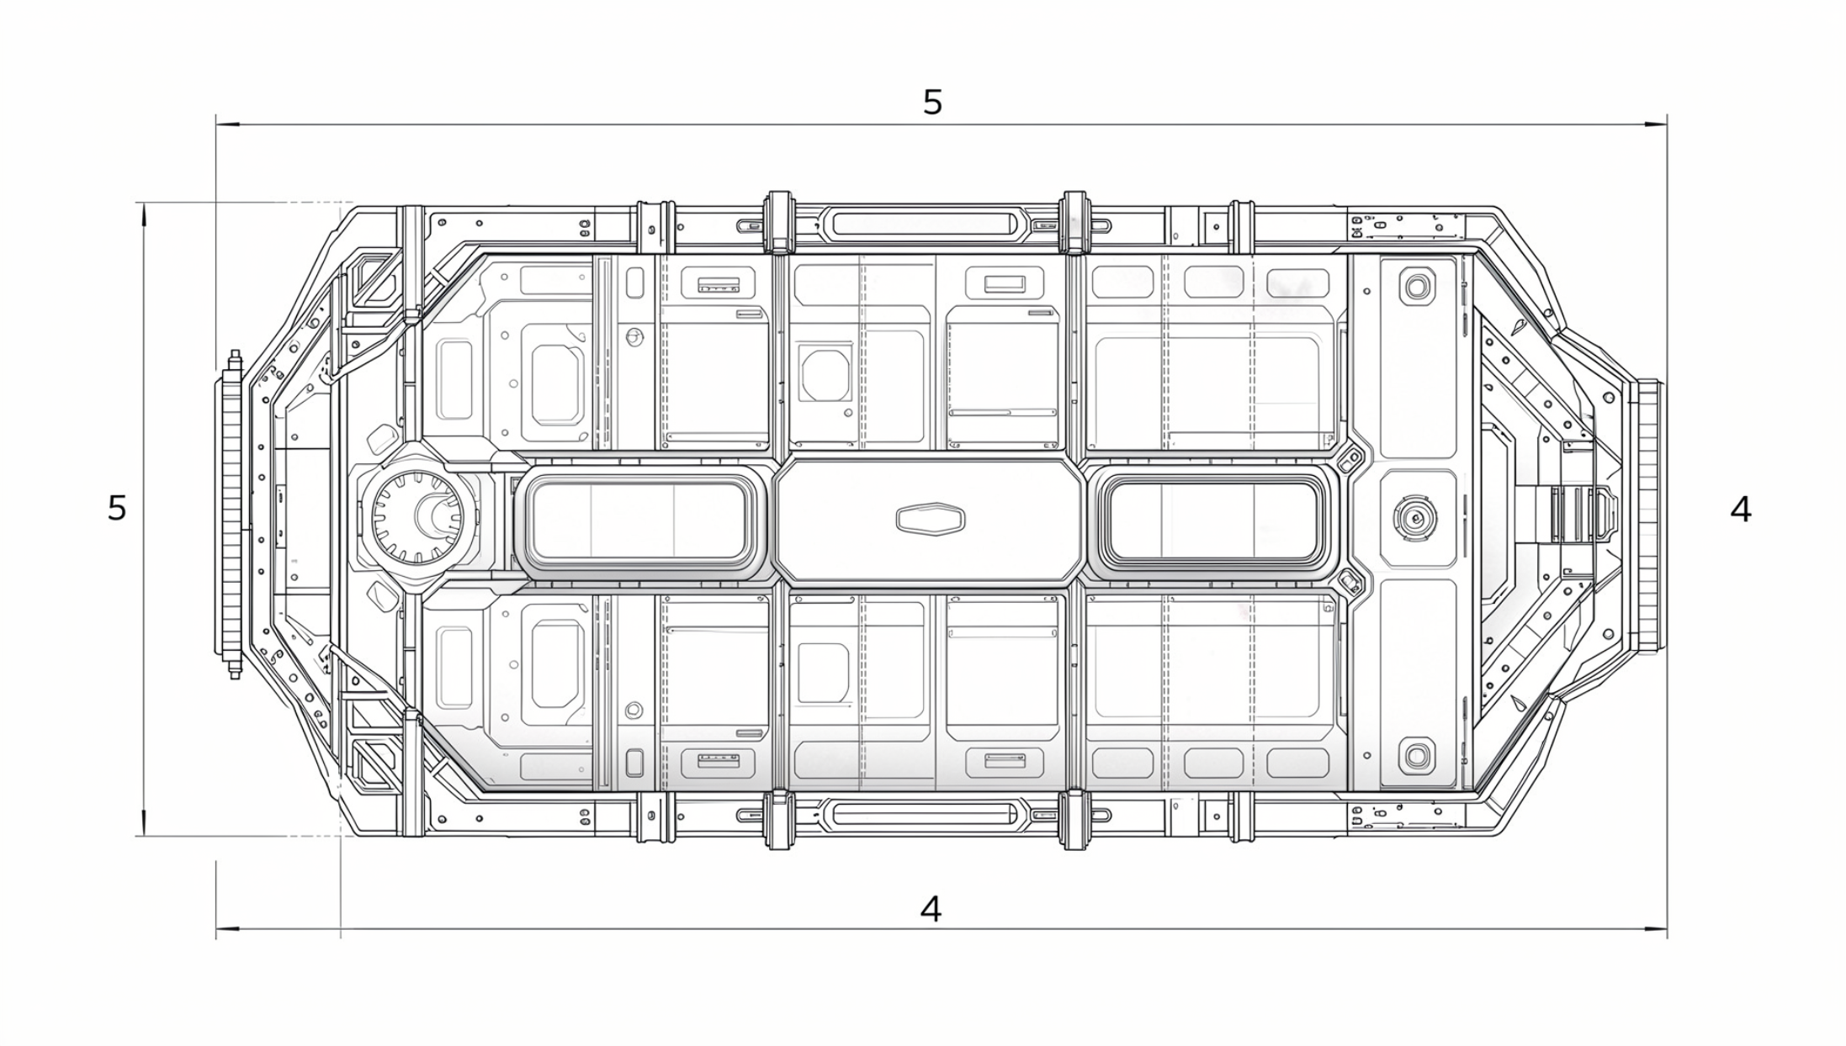


Задание архитектора 👷‍♂️
Жилой модуль: 5 × 4 метра
Нам нужно рассчитать, сколько ограждений и солнечных панелей заказать.
📐 Периметр:
P = (5 + 4) × 2 = 9 × 2 = 18 м
🟩 Площадь:
S = 5 × 4 = 20 м²
Отлично! Заказываем 18 м забора и 20 солнечных панелей по 1 м² каждая.

Slide 8
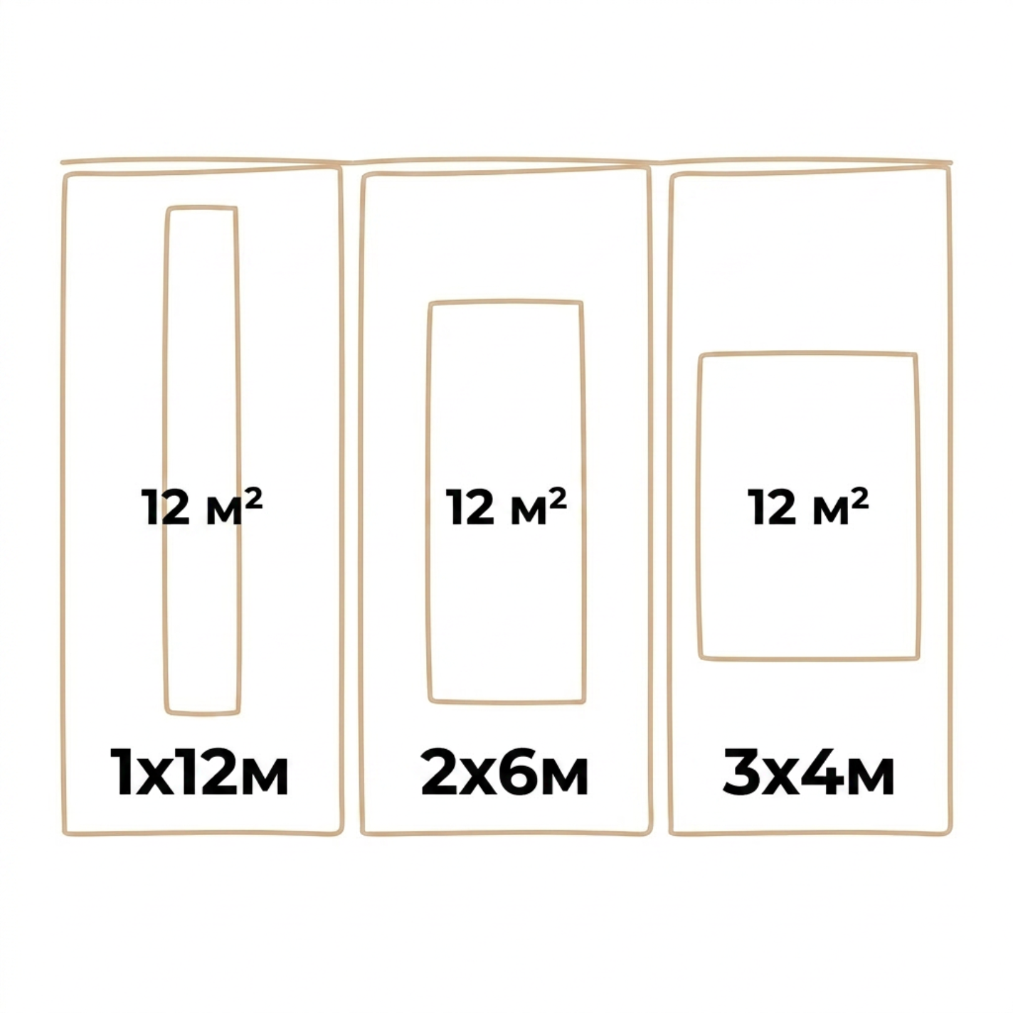

Разные фигуры — одинаковая площадь 🤯
Прямоугольники могут выглядеть совсем по-разному, но иметь одинаковую площадь! Посмотри:
Что это значит для архитектора?
1 × 12 = 12 м² (очень узкий коридор)
2 × 6 = 12 м² (вытянутая комната)
3 × 4 = 12 м² (удобный квадратный модуль)
Площадь одинакова, но периметр — разный. Архитектор выбирает форму под задачу!

